Slide 1
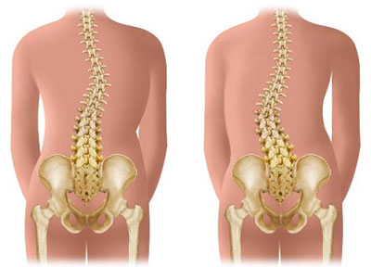
Проект: «Осанка – залог здоровья».
Руководитель проекта :
учитель начальных классов
Помогаева Елена Михайловна
Участники проекта:
учащиеся 3 «В» класса
МБОУ Володарской СОШ

Slide 2
Актуализация проекта:
В 6-9 лет осанка еще неустойчива, а начало школьных занятий многократно увеличивает нагрузку на позвоночник. Многочасовое сидение на уроках, а затем и дома при выполнении домашних заданий здоровья не прибавляют. Что же можно сделать? Как не допустить развития нарушений осанки школьника?
В борьбе за правильную осанку важно сделать ребенка нашим союзником. Давайте поможем ему захотеть быть стройным. Только никаких лекций! Они нам вряд ли помогут. Лучше подведем к этой мысли ребенка самостоятельно.
Мы решили изучить все стороны этого вопроса, заострить внимание на этой проблеме и попытаться поправить создавшееся положение.

Slide 3
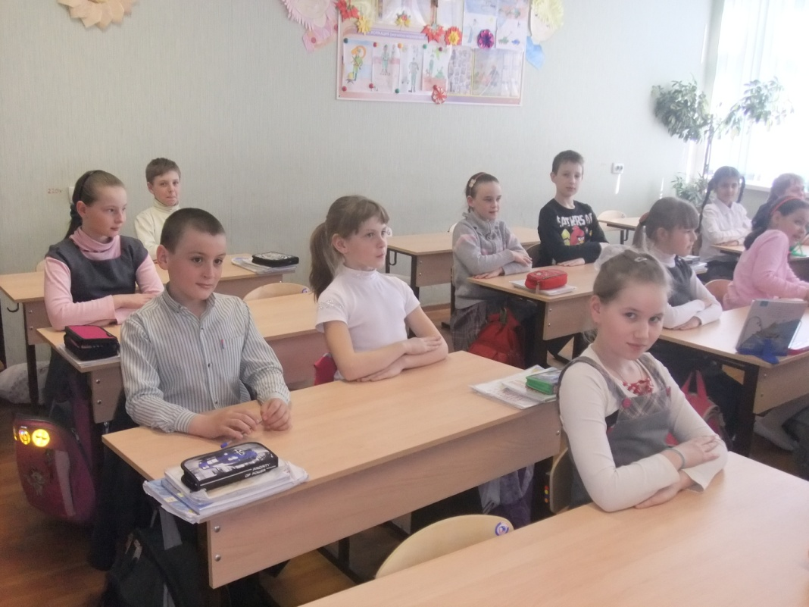
Гипотеза: Существует прямая связь между осанкой и здоровьем, правильная осанка является не только залогом красоты, но и залогом крепкого здоровья.
Цель проекта:
Выявление взаимосвязи осанки и состояния здоровья школьников, поиск и применение конкретных рекомендаций для сохранения и улучшения осанки;
Возраст детей 8-9 лет.
Продолжительность проекта – 1 месяц.
Вид проекта – обучающий, оздоровительный.

Slide 4
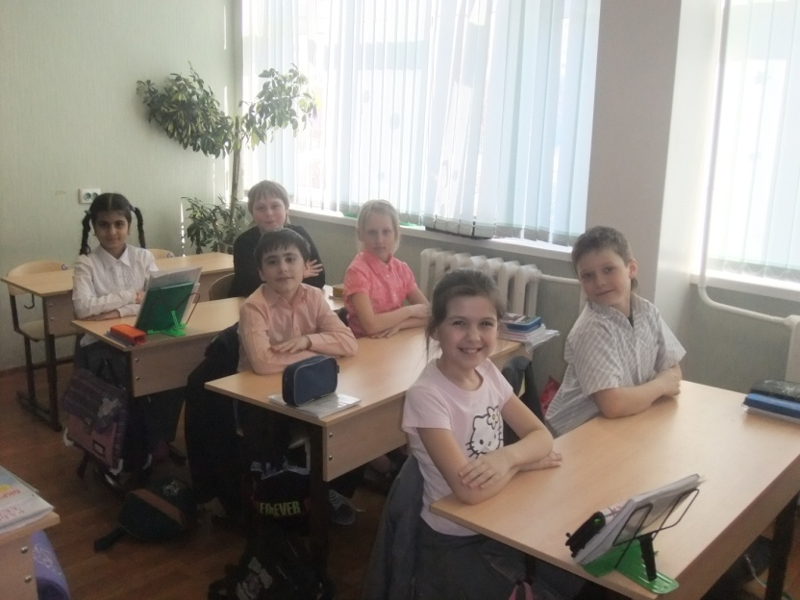
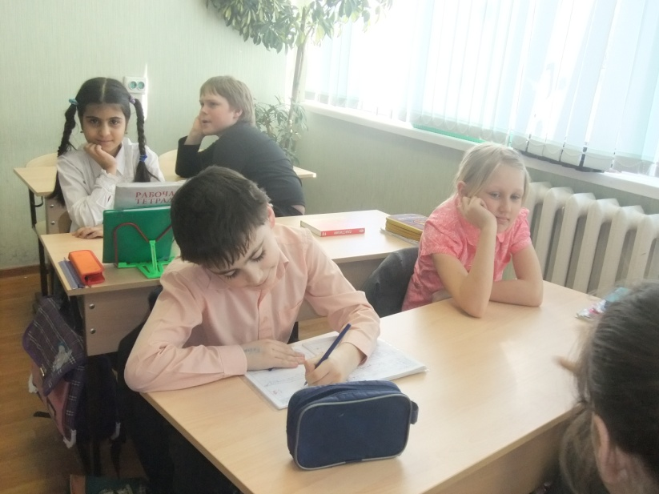
Задачи проекта:
Помочь осознать детям, что правильная осанка это - здоровье.
Уточнить и расширить представление об осанке.
Научить строить свою жизнь на основе знаний о здоровье.
Сформировать у учащихся основные правила по профилактике нарушений осанки.
Дать детям практические навыки самоконтроля за своей осанкой.

Slide 5
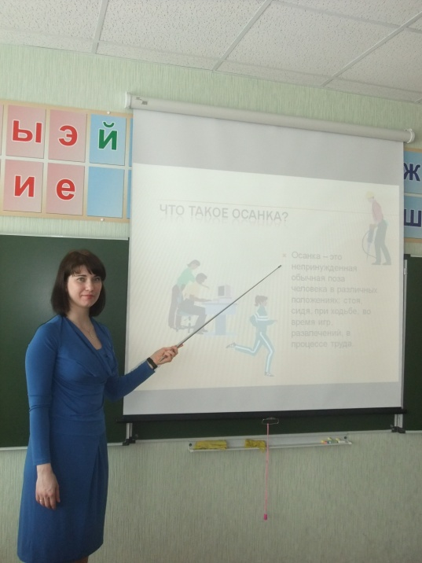
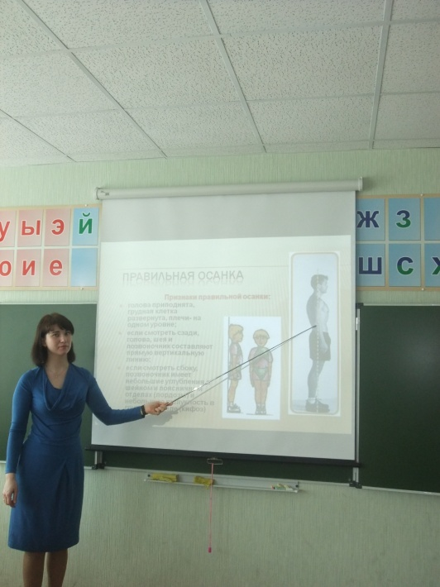
Этапы работы над проектом «Осанка – залог здоровья».
Подготовительный этап. Планирование проекта.
Вводная презентация учителя;
Постановка проблемы;

Slide 6
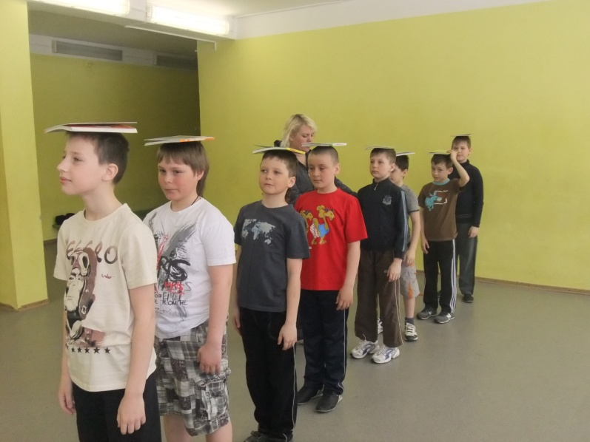
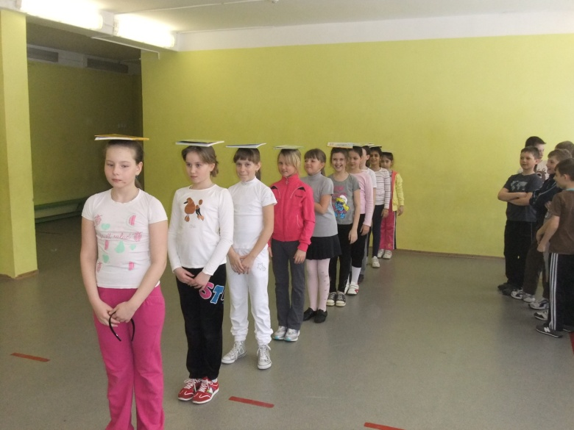
Исследование состояния осанки учащихся.
Тест №1.
Если положить на голову книгу и пройти по линии то, в тот момент, когда осанка окажется неправильной – книга упадёт.
В результате мы убедились, у многих из учащихся нарушена осанка.

Slide 7
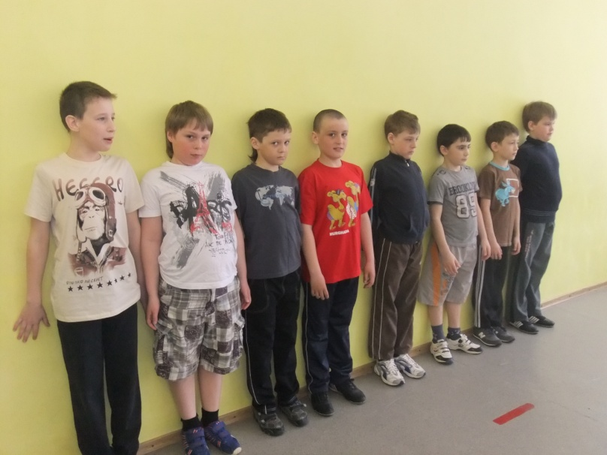
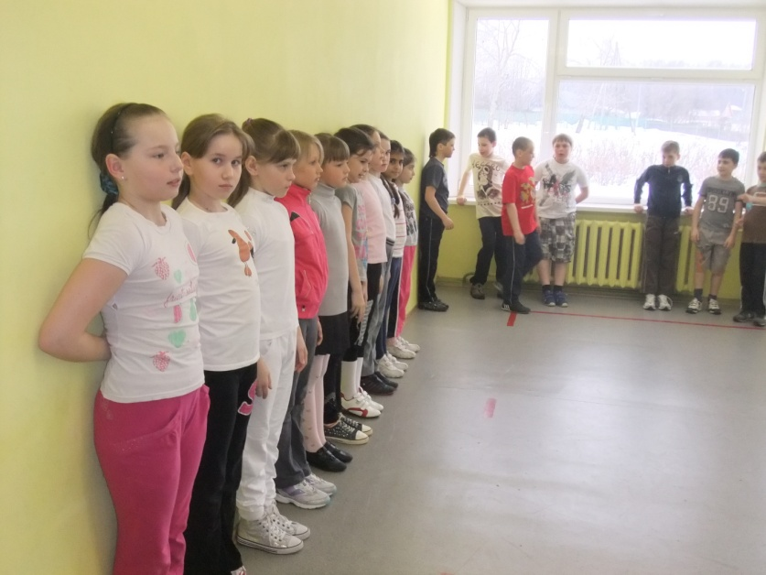
Тест №2
Встать вплотную к шкафу или к стене. Сомкнуть стопы, посмотреть прямо вперёд. Руки опущены по швам. Если тело соприкоснулось с поверхностью стены в четырёх точках – затылок, лопатки, ягодицы, пятки, и ваша ладонь не проходит между поясницей и стеной, то осанка хорошая; в противном случае мышцы брюшного пресса слабы и живот оттягивает позвоночник вперёд.

Slide 8
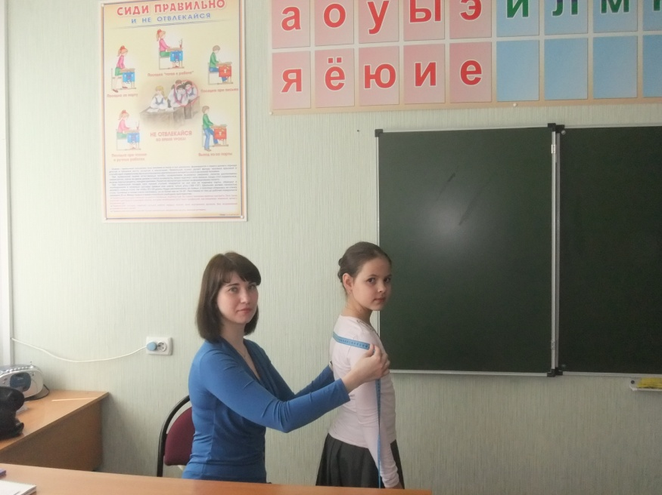
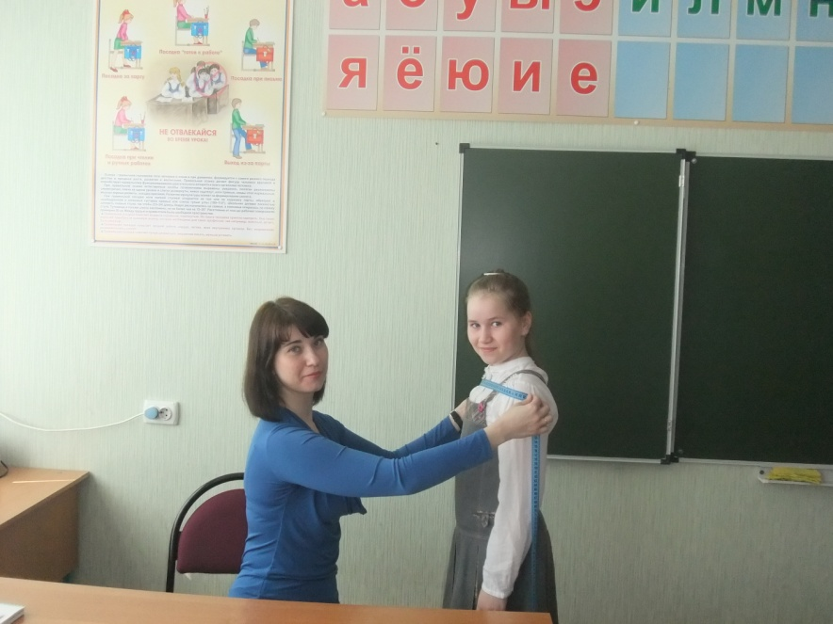
Тест 3
Измерьте ширину плеч со стороны груди, затем – со стороны спины (плечевая дуга). Найдите так называемый плечевой индекс по формуле:
Если плечевой индекс равен 90–100 %, значит, осанка правильная. Индекс меньше 90 % говорит о нарушениях осанки.

Slide 9
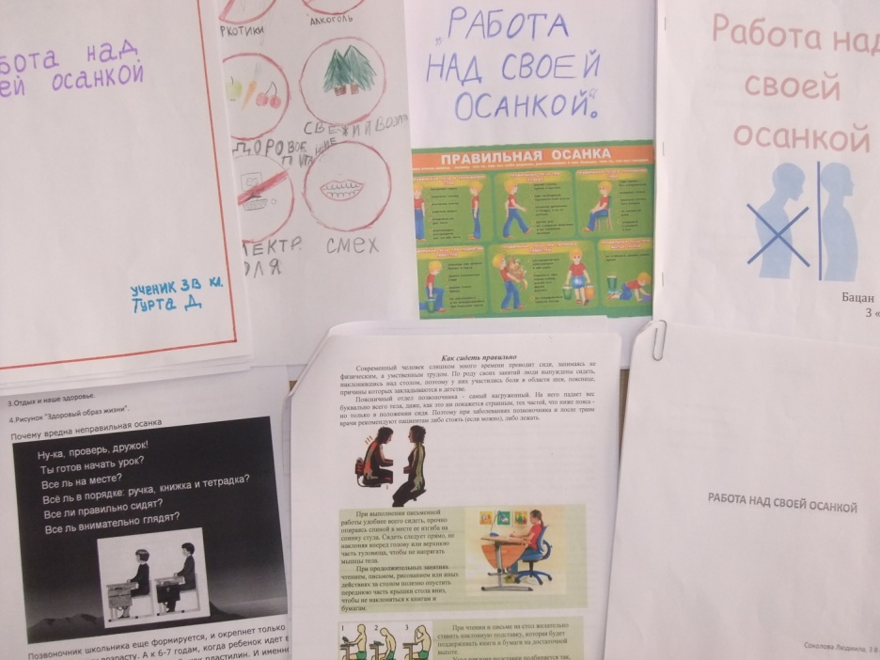
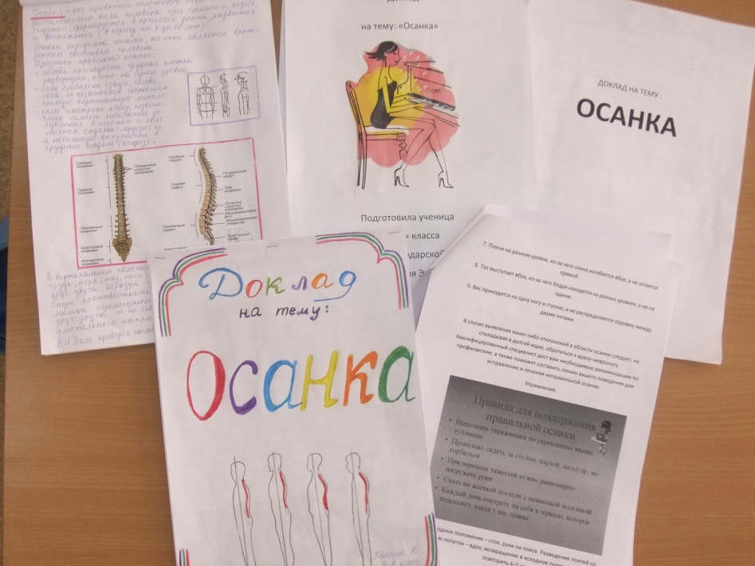
Основной этап. Самостоятельная работа групп по выполнению заданий
Деление учащихся на группы.
Поиск информации в библиотеке.
Поиск информации в интернете.
Составление докладов.

Slide 10
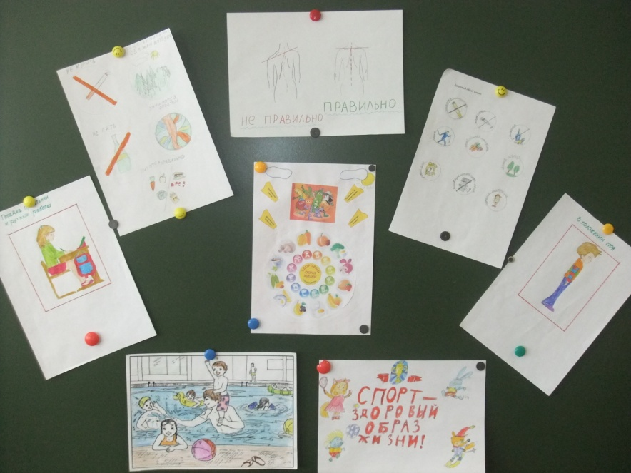
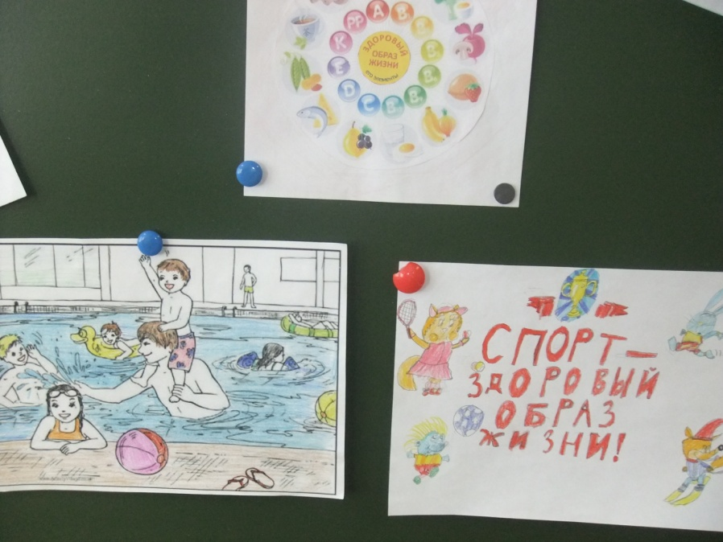
Заключительный этап.
Защита докладов.
Оформление выставки рисунков: «Осанка залог здоровья».
Создание плаката: «Здоровый образ жизни».

Slide 11
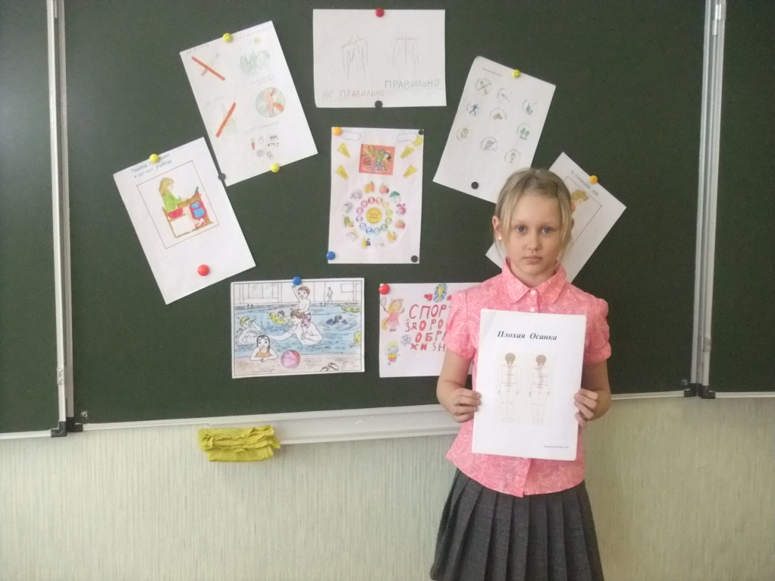
Итоги. 1 группа.
Тема: «Плохая» осанка» и факторы, влияющие на её появление:
1. Понятие осанки;
2. Значение осанки в жизни человека;
3. Факторы, влияющие на осанку одноклассников;

Slide 12
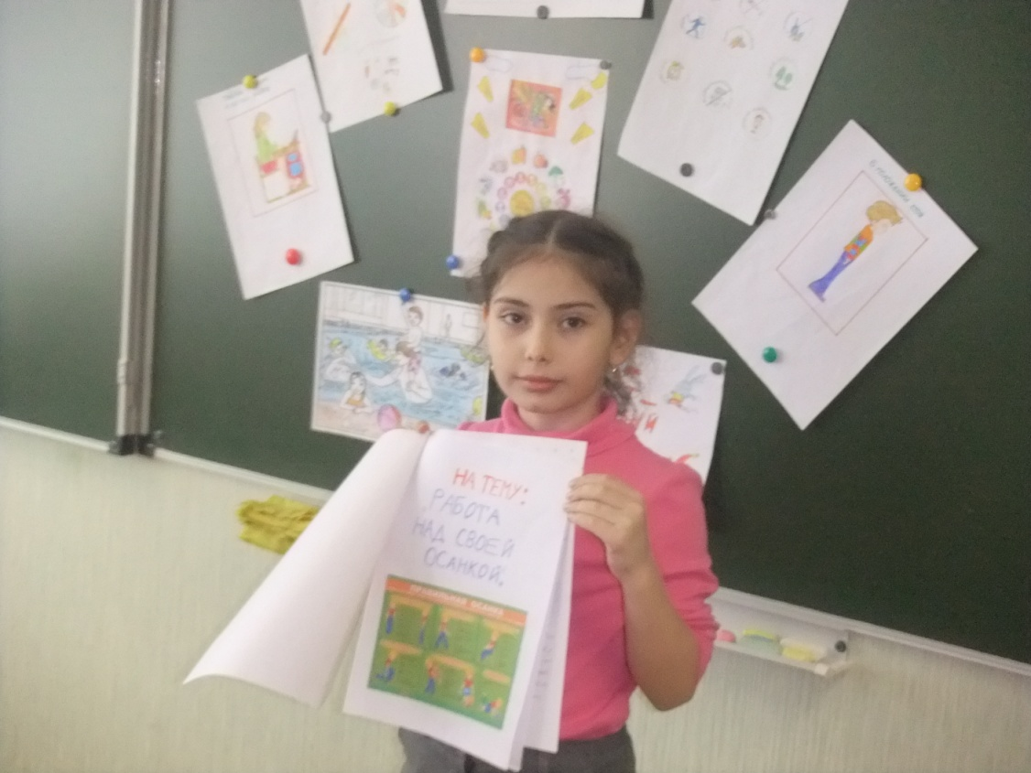
Итоги. 2 группа.
Тема: Работа над своей осанкой:
1. Как сидеть правильно;
2. Как спать правильно;
3. Отдых и наше здоровье;

Slide 13
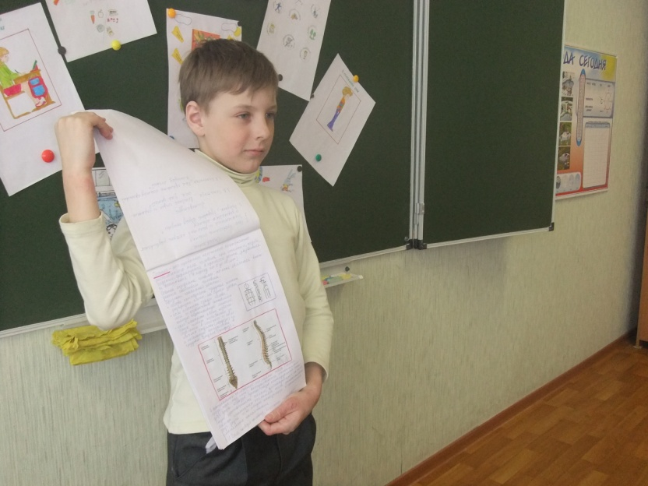
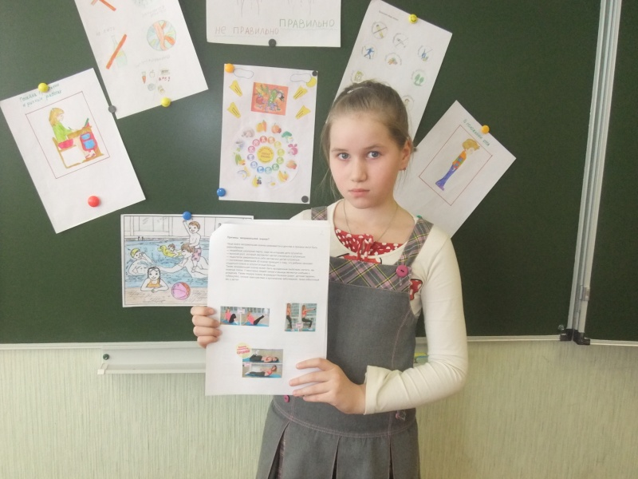
Итоги. 3 группа.
Тема: Осанка и способы ее укрепления.
1. Как проверить осанку;
2. Упражнения и занятия, которые развивают и укрепляют осанку.

Slide 14
Выводы:
Своим исследованием мы подтвердили выдвинутую гипотезу: между осанкой и здоровьем существует прямая связь, правильная осанка – это не только залог красоты, но и крепкого здоровья.
Мы узнали, что в организме человека всё взаимосвязано. Правильная осанка – залог не только красивой фигуры, но и хорошего состояния здоровья.
Все отклонения в осанке , представляют большую опасность. Но мы теперь знаем как можно избежать этих проблем.
Если со временем вы привыкли к неправильной осанке, не расстраивайтесь — ее можно исправить, если постоянно обращать внимание на свою осанку и целенаправленно выполнять упражнения.

Slide 15
Перспективы исследования.
В ходе изучения учащимися материала по теме «Осанка - залог здоровья», их заинтересовали ответы на такие вопросы как:
Сколько весит школьный ранец и как это влияет на осанку?
Каким должен быть правильный рюкзак школьника?
Как правильно выбрать рюкзак?
И поэтому учащиеся решили, что следующая тема проектной работы будет:
«Школьный рюкзак и здоровье школьника».

Slide 16
СПАСИБО ЗА ВНИМАНИЕ!

